Slide 1

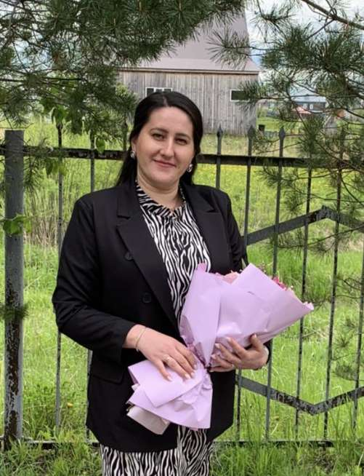
Министерство образования РМ
ПОРТФОЛИО
Кадеркаевой Зульфии Шамильевны
учителя русского языка и литературы
МБОУ «Белозерьевская СОШ»
Ромодановского муниципального района
Дата рождения: 14.11.1989г.
Профессиональное образование: учитель
русского языка и литературы
Стаж педагогической работы: 3 года
Общий трудовой стаж: 11 лет
Квалификационная категория: нет

Slide 2

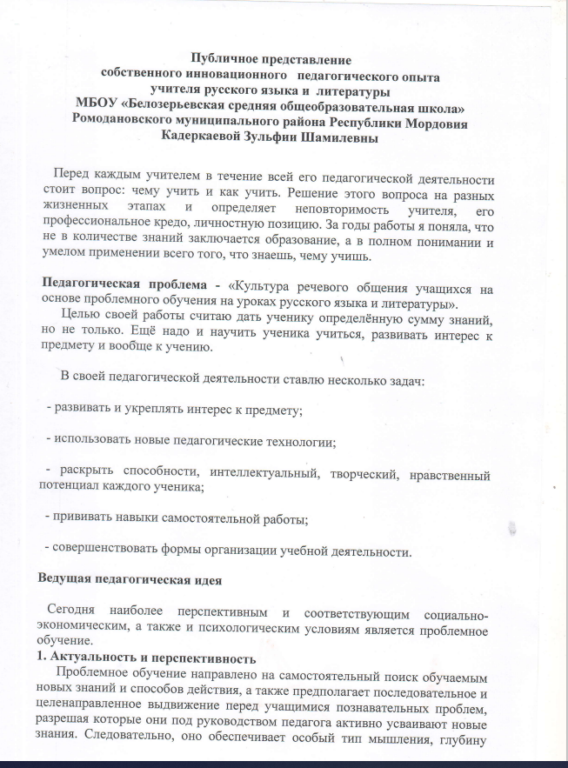
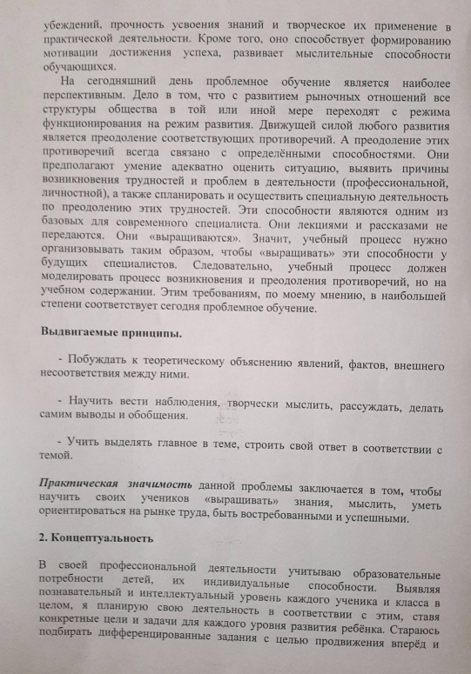
Представление собственного педагогического опыта

Slide 3
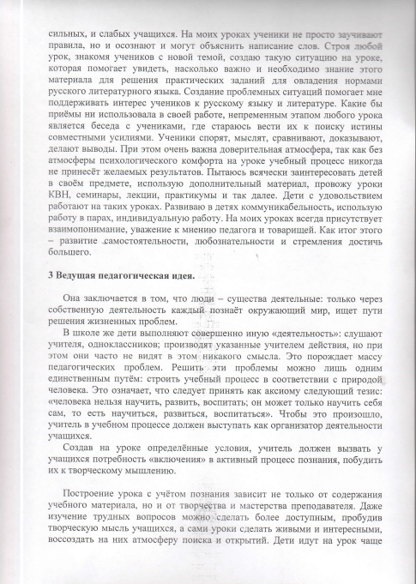
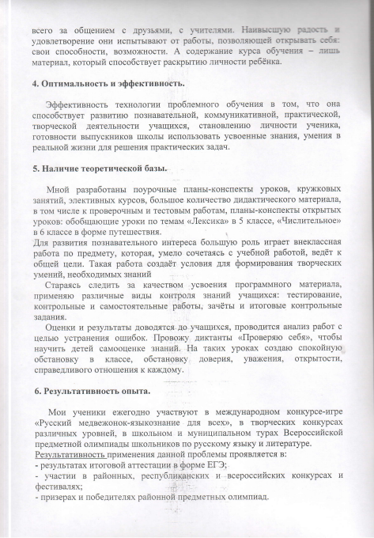
Представление собственного педагогического опыта

Slide 4
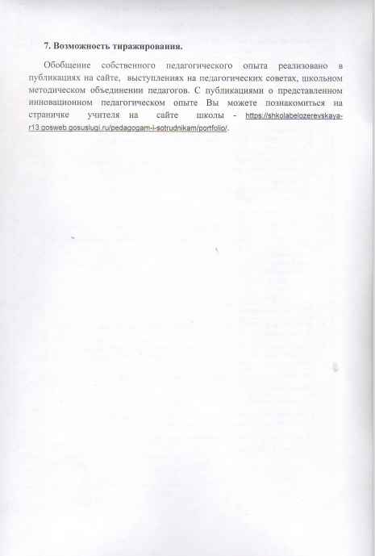
Представление собственного педагогического опыта

Slide 5
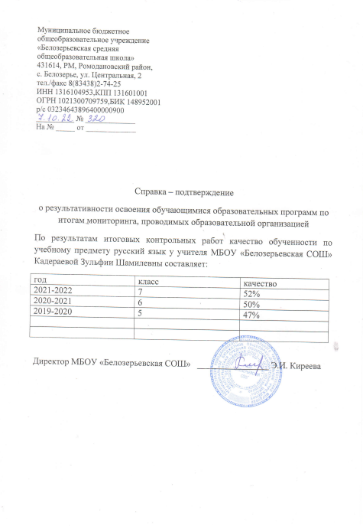
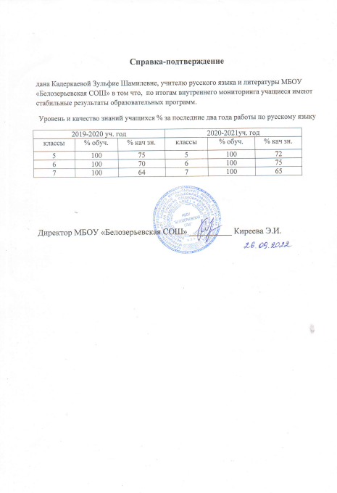
1. Стабильные положительные результаты освоения обучающимися образовательных программ по итогам мониторингов, проводимых организацией

Slide 6
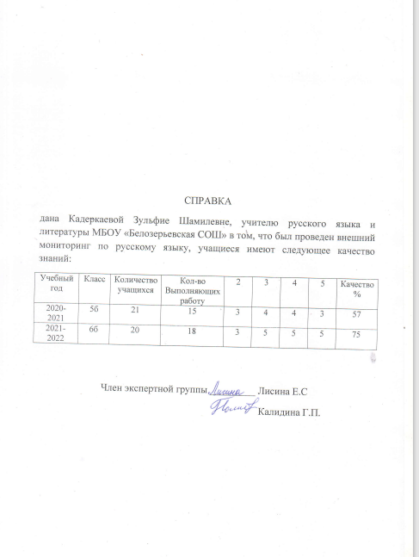
2. Положительные результаты освоения обучающимися образовательных программ по итогам внешнего мониторинга системы образования

Slide 7
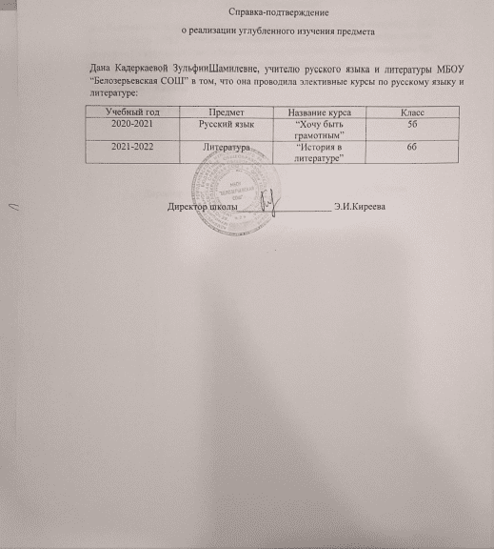
3. Реализация программ углубленного изучения предмета, профильного обучения

Slide 8
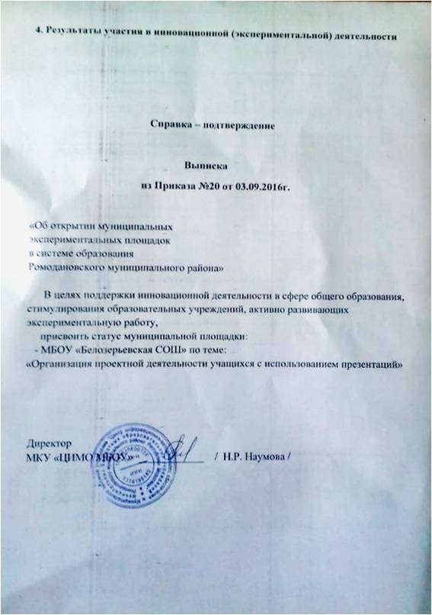
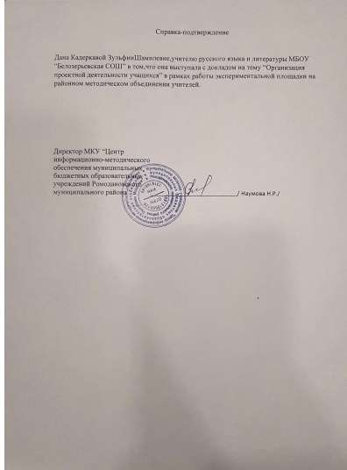
4. Результаты участия в инновационной
(экспериментальной) деятельности

Slide 9
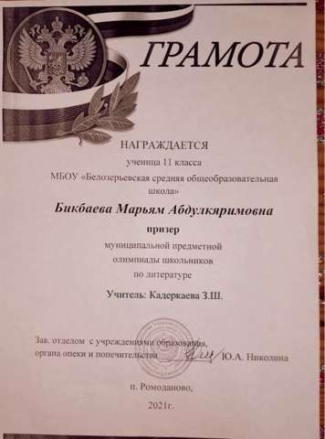
5. Результаты участия обучающихся во Всероссийской предметной олимпиаде

Slide 10
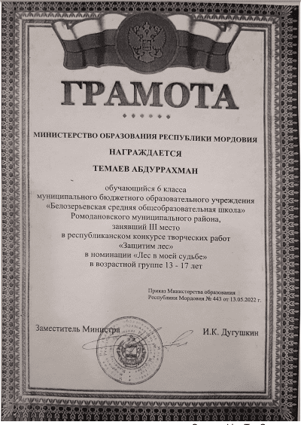
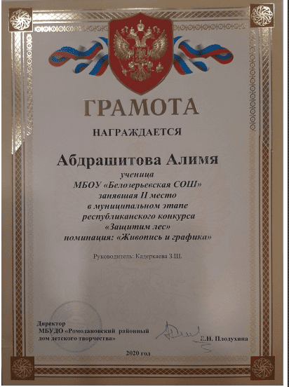
6. Позитивные результаты внеурочной деятельности обучающихся

Slide 11
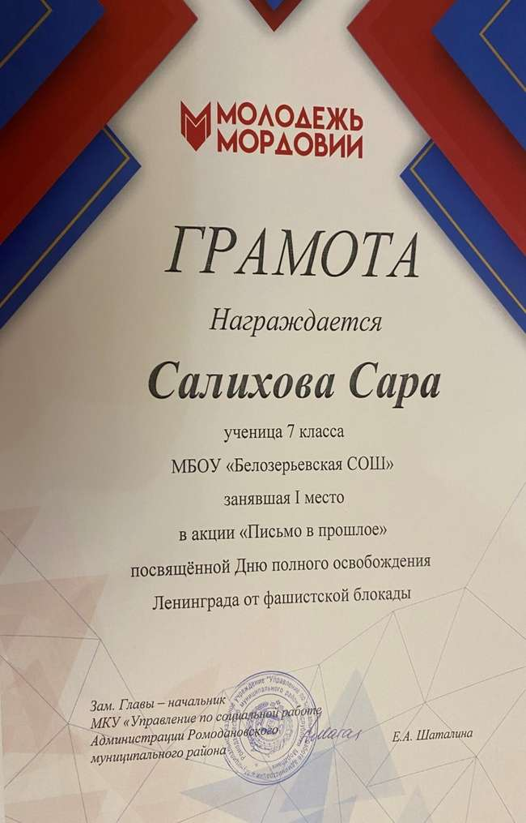
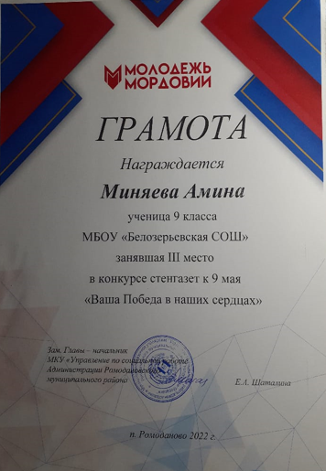
6. Позитивные результаты внеурочной деятельности обучающихся

Slide 12
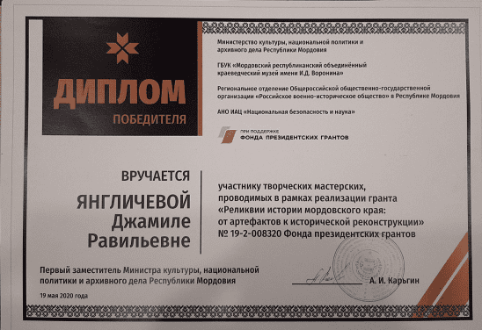
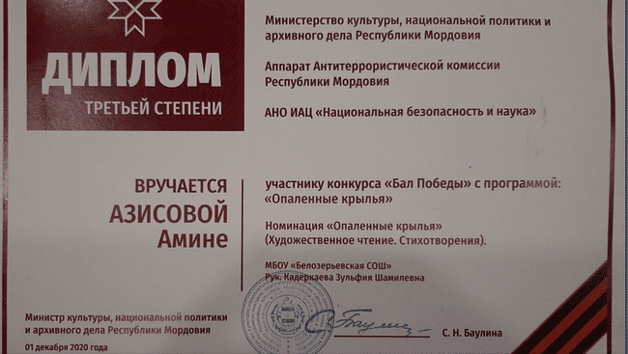
6. Позитивные результаты внеурочной деятельности обучающихся

Slide 13
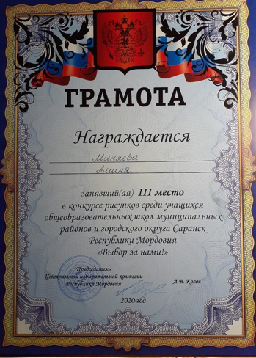
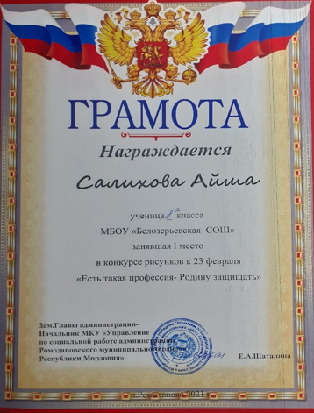
6. Позитивные результаты внеурочной деятельности обучающихся

Slide 14
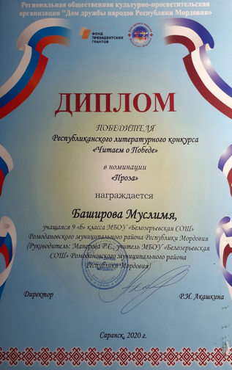
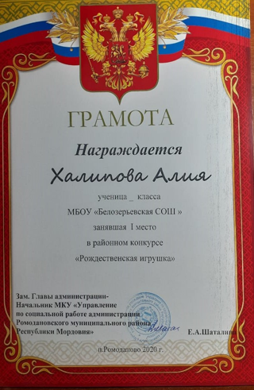
6. Позитивные результаты внеурочной деятельности обучающихся

Slide 15
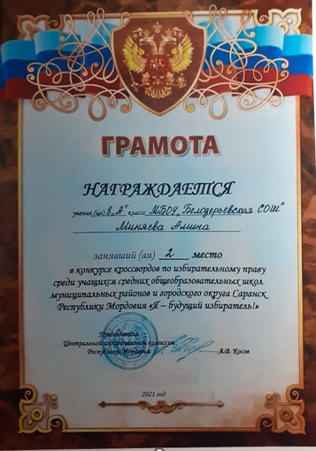
6. Позитивные результаты внеурочной деятельности обучающихся

Slide 16
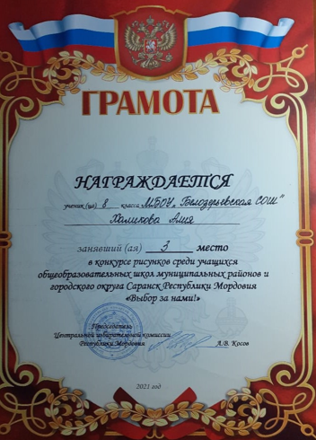
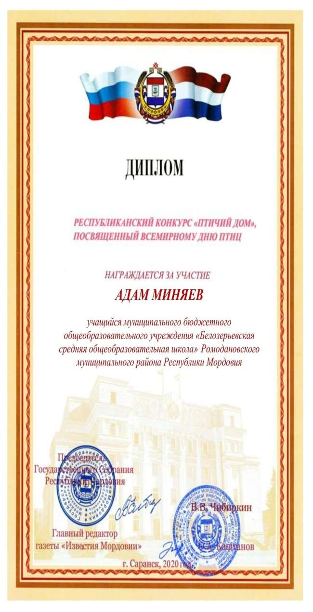
6. Позитивные результаты внеурочной деятельности обучающихся

Slide 17

6. Позитивные результаты внеурочной деятельности обучающихся

Slide 18
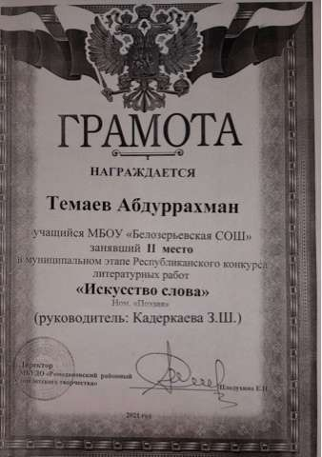
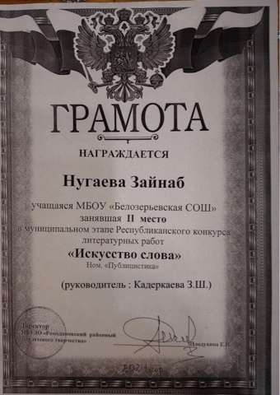
6. Позитивные результаты внеурочной деятельности обучающихся

Slide 19


6. Позитивные результаты внеурочной деятельности обучающихся

Slide 20


6. Позитивные результаты внеурочной деятельности обучающихся

Slide 21
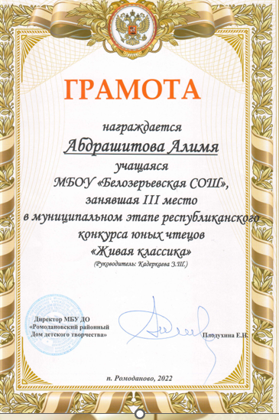
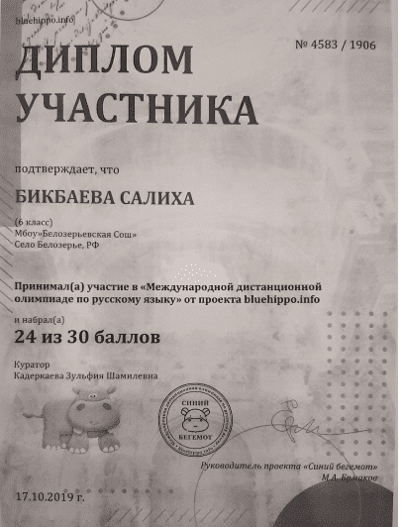
6. Позитивные результаты внеурочной деятельности обучающихся

Slide 22
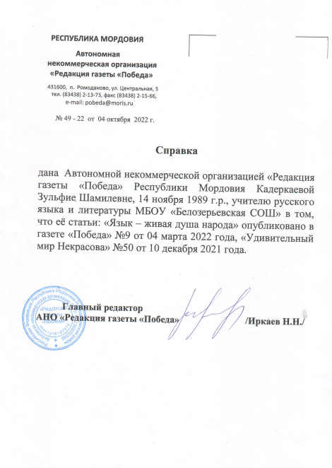
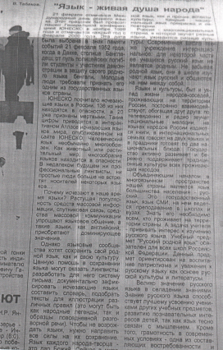
7. Наличие публикаций

Slide 23
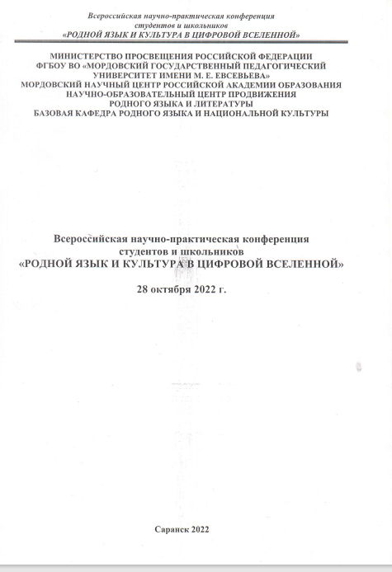
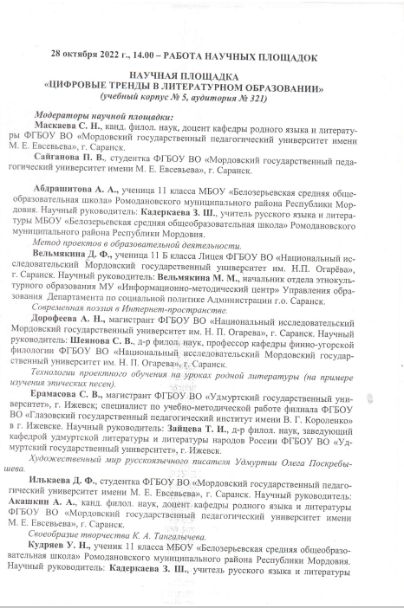
9. Выступления на заседаниях методических советов, научно-практических конференциях, семинарах и т.д.

Slide 24
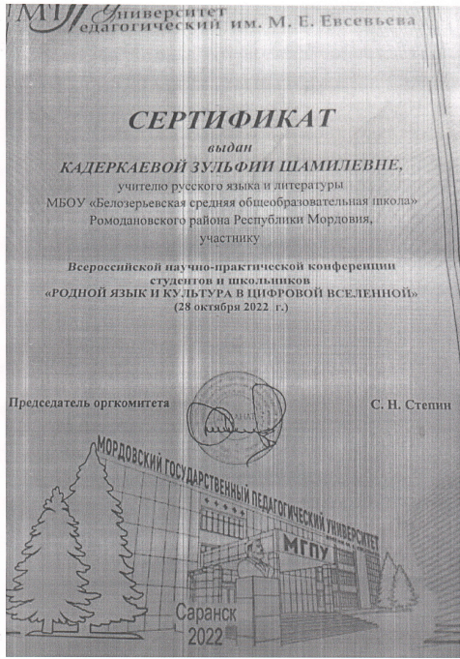
9. Выступления на заседаниях методических советов, научно-практических конференциях, семинарах и т.д.

Slide 25
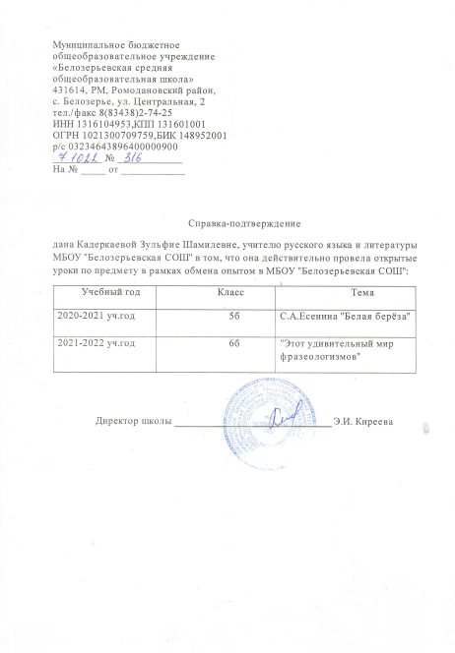
10. Проведение открытых уроков, мастер-классов, мероприятий (очно)

Slide 26
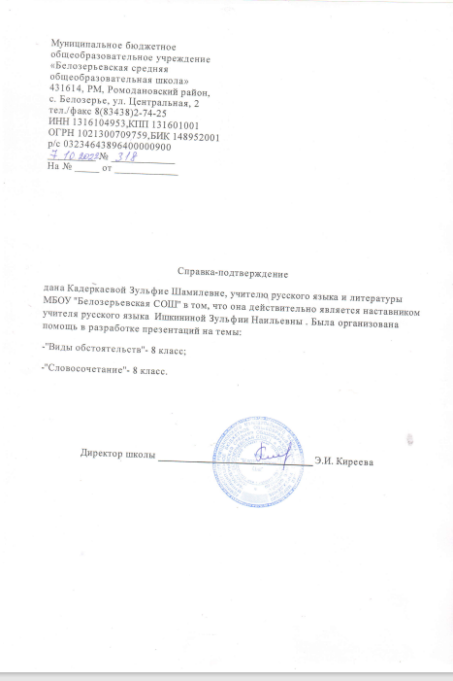
11. Наставничество

Slide 27
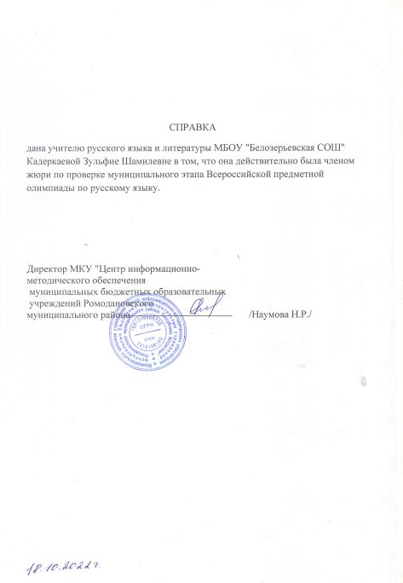
12. Экспертная деятельность

Slide 28
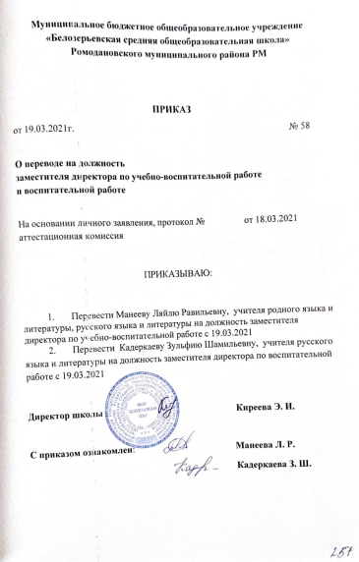
13. Общественно-педагогическая активность педагога: участие в работе педагогических сообществ, комиссий, жюри конкурсов

Slide 29
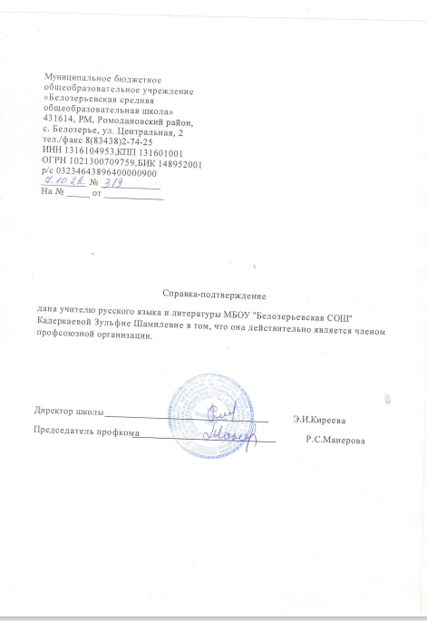
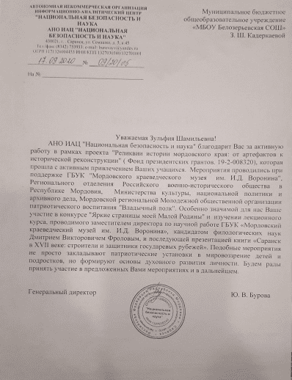
13. Общественно-педагогическая активность педагога: участие в работе педагогических сообществ, комиссий, жюри конкурсов

Slide 30
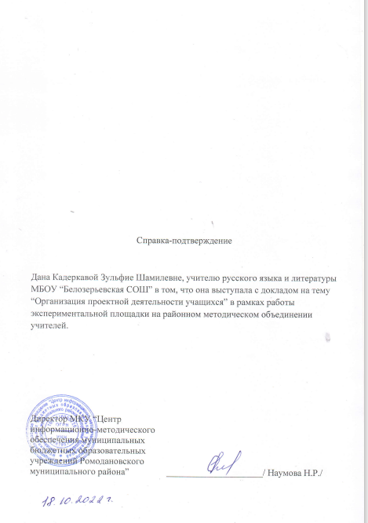
13. Общественно-педагогическая активность педагога: участие в работе педагогических сообществ, комиссий, жюри конкурсов

Slide 31
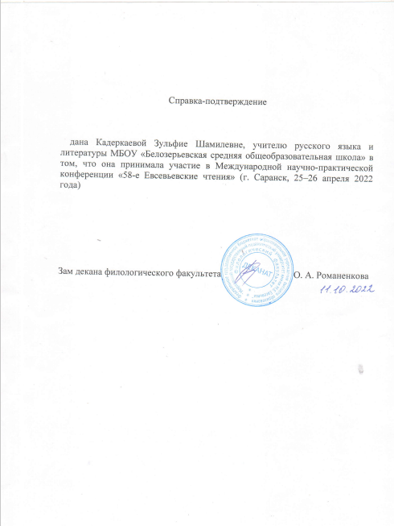
13. Общественно-педагогическая активность педагога: участие в работе педагогических сообществ, комиссий, жюри конкурсов

Slide 32
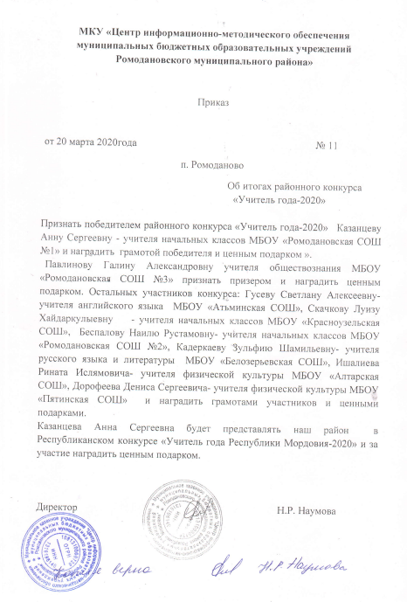
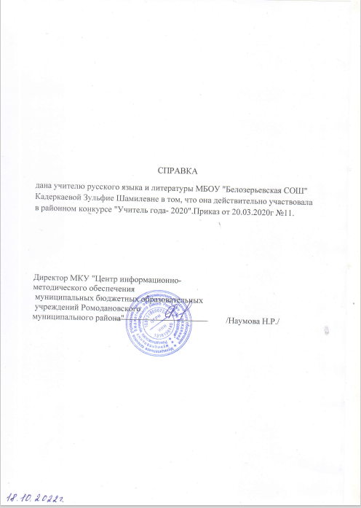
14. Участие педагога в профессиональных конкурсах

Slide 33
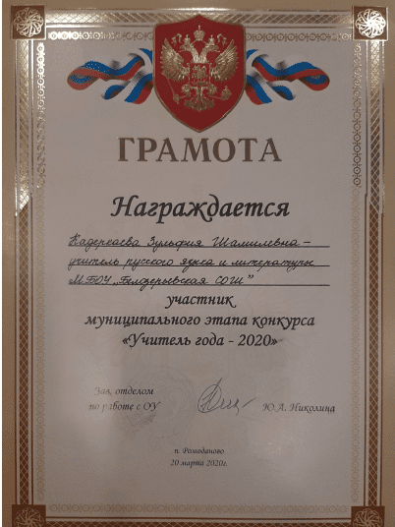
14. Участие педагога в профессиональных конкурсах

Slide 34

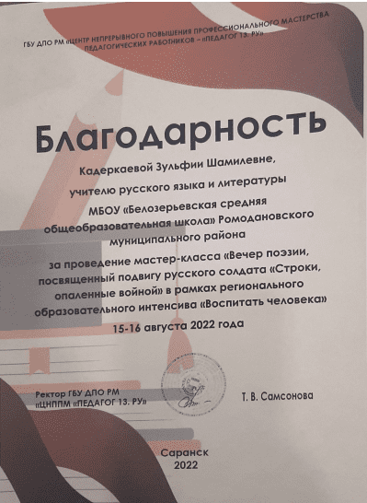
15. Награды и поощрения

Slide 35
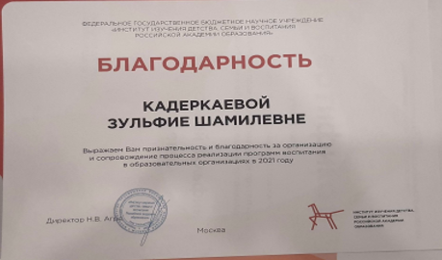
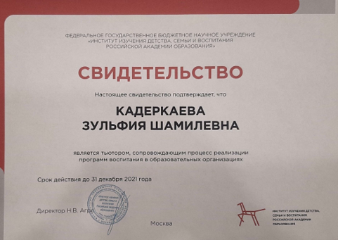
15. Награды и поощрения

Slide 36
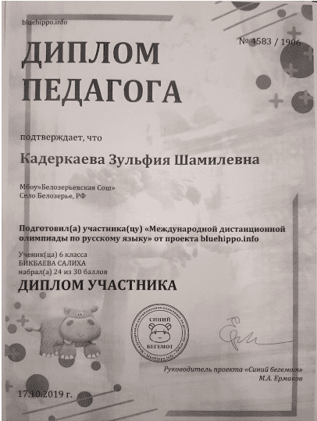

15. Награды и поощрения

Slide 37


15. Награды и поощрения

Slide 38


15. Награды и поощрения

Slide 39


15. Награды и поощрения

Slide 40

15. Награды и поощрения

Slide 41
Спасибо
за внимание!

